Slide 1

教学模块2 信号转换与z变换
教学单元3 z变换与z反变换
东北大学·关守平
guanshouping@ise.neu.edu.cn

Slide 2


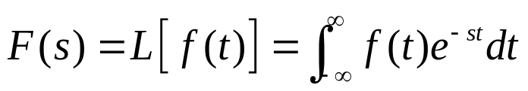
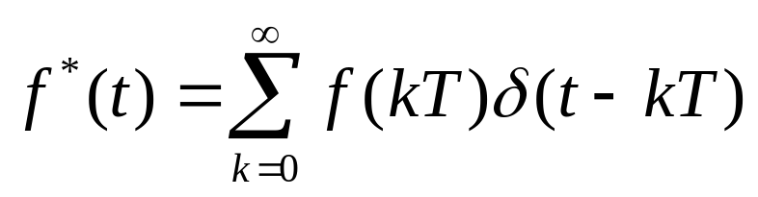


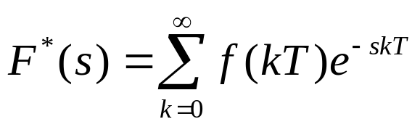

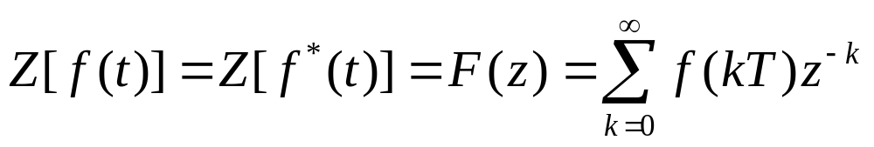
3.1 z 变换的定义
的拉普拉斯变换式为
的采样信号为
时域
其拉普拉斯变换式为
s 域
引入一个新的复变量
z 域
序列时刻(时间信息)：
单位延迟因子
时间序列
(信号幅值信息)

Slide 3
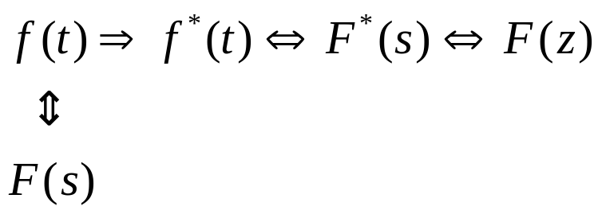
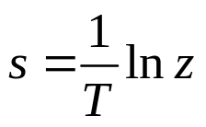
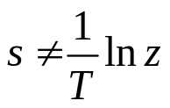


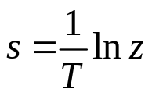



关于z变换过程：
s变换
z 变换
s 变换
注： 与 不是一一对应关系，一个 可有无穷多个 与之对应。

Slide 4
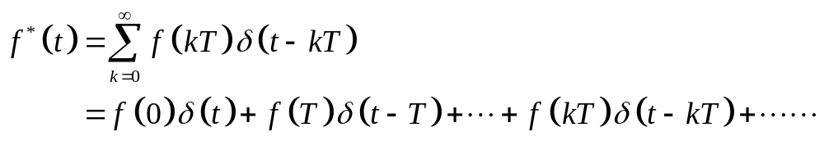
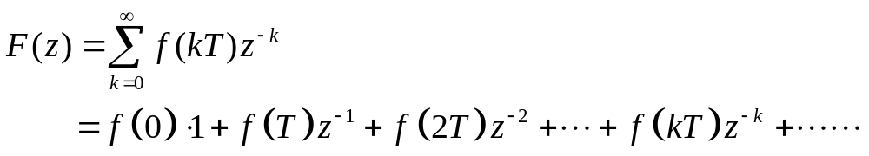
3.2 z 变换方法
1、级数求和法
将离散函数 展开如下
然后利用公式直接展开
（1）

Slide 5

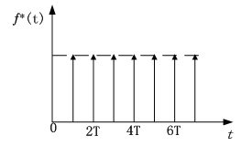
例2.1 求单位阶跃函数 1(t) 的 z 变换
解：单位阶跃函数 1(t) 在任何采样时刻的值均为1

Slide 6
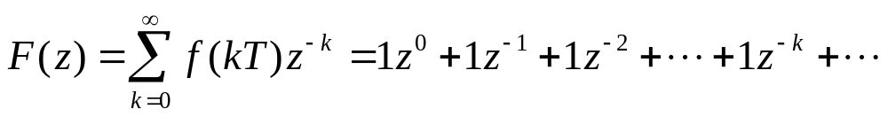

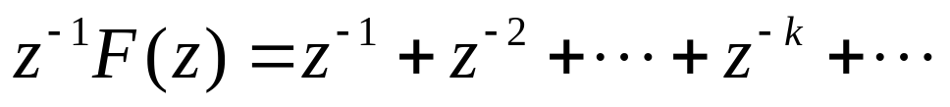

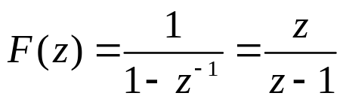
代入式（1）中，得：
（2）
将式（2）两边乘以 ，有：
（3）
上两式相减，得：
所以

Slide 7
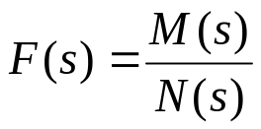



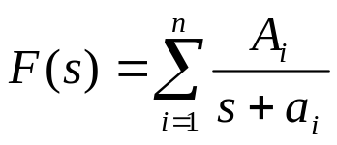

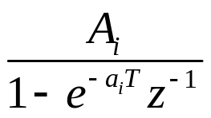

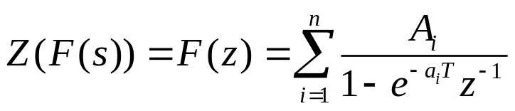
2、部分分式法
设连续函数 的拉氏变换为有理函数，具体形式如下：
式中， 与 都是复变量s的多项式。
通常无重极点的 能够分解成如下的部分分式形式：
其中：
衰减指数函数
于是有：

Slide 8
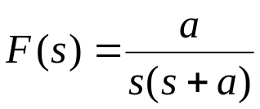
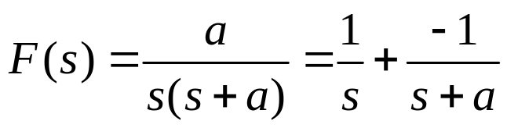


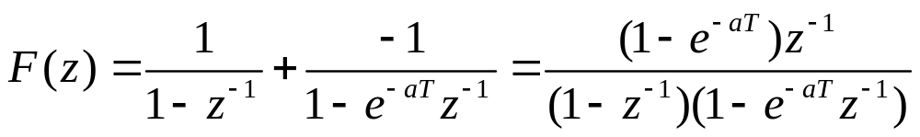
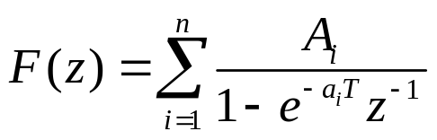
例2.2 求 的 z 变换
解：
于是得到：
从而得到：

Slide 9
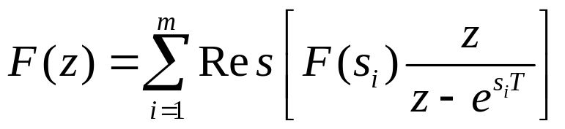
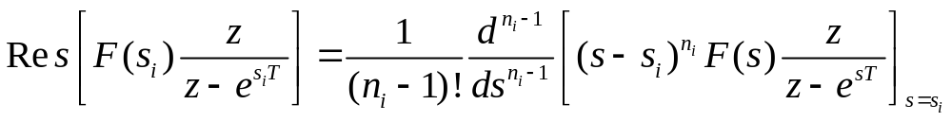

3、留数计算法
若已知连续时间函数 的拉氏变换式及全部极点，则 的z 变换可由下面留数计算公式求得：
其中：
其中 m ---不同极点个数
n_{i} --- s_{i} 的阶数
T---采样周期

Slide 10
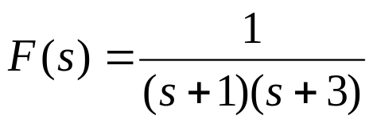
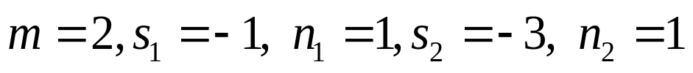
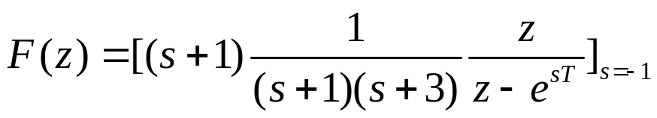
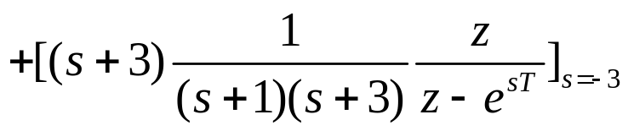
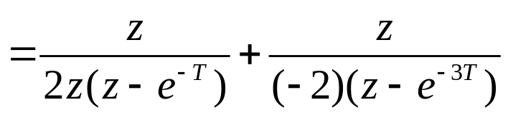
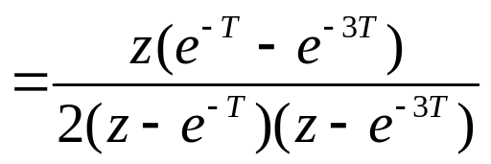
例2.3 求 的 z 变换。
解：由F(s)表达式得到：
于是得到：

Slide 11
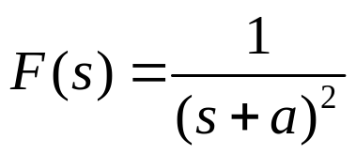
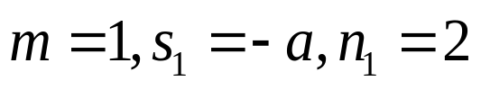
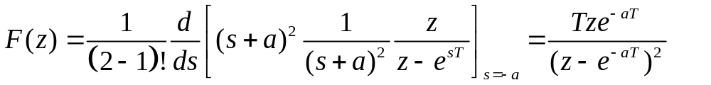
例2.4 求 的 z 变换。
解：上式有1个二重极点, 于是
从而得到：

Slide 12
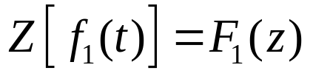
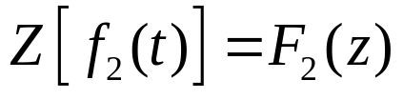




3.3 z 变换的基本定理
1、线性定理
线性函数满足齐次性和迭加性，若
、 为任意常数，
则

Slide 13
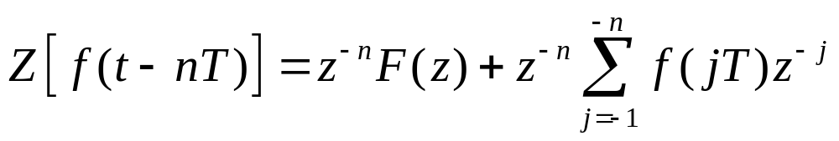

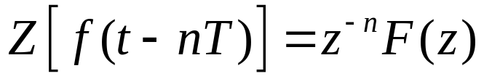
2、滞后定理
如果 ，则

Slide 14
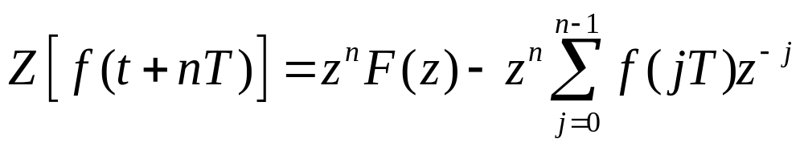
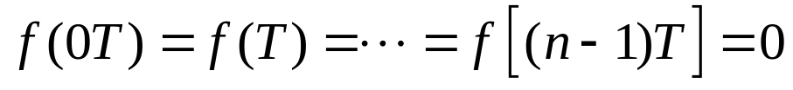
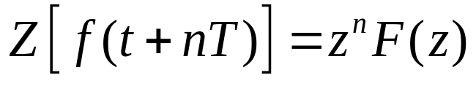
3、超前定理
如果
则

Slide 15

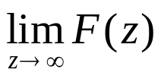
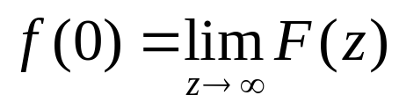

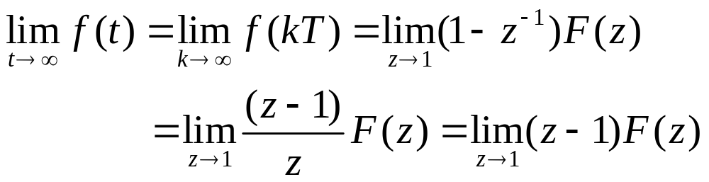
4、初值定理
如果 的z 变换为 ，而 存在，则
5、终值定理
如果 的z 变换为 ， 而 在z 平面以原点为圆心的单位圆上或圆外没有极点，则

Slide 16
6、求和定理
7、复域位移定理
8、复域微分定理
9、复域积分定理
10、卷积定理

Slide 17
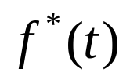

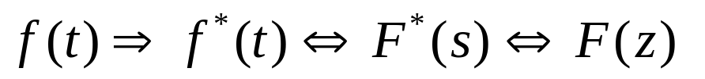
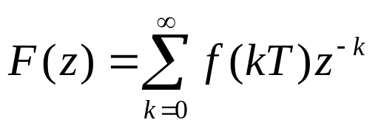
3.4 z 反变换定义及方法
定义：
从z变换 求出的采样函数 ，称为z反变换，表示为
时域
z域

Slide 18
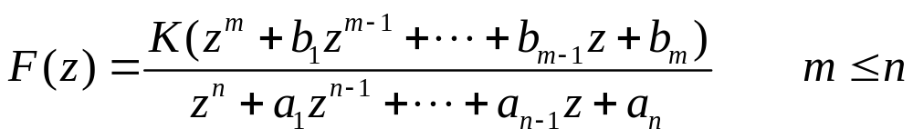

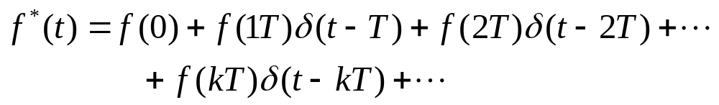
1、长除法
用 表达式的分子除以分母，得到 升幂排列的级数展开式，即：

Slide 19
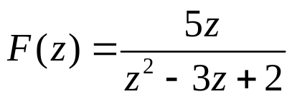

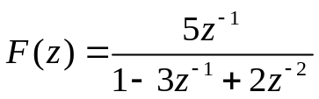


例2.5 求 的 z 反变换。
解：首先按 的升幂排列 的分子和分母，即
应用长除法
于是得到
相应的采样函数为

Slide 20


2、部分分式法
将 写成如下有理式标准形式：
对 的分母进行因式分解，即

Slide 21





一般适合所有极点是互不相同的单极点的情况：
各个分式所对应的时间序列为通常熟悉的指数序列 ：

Slide 22






例2.6 求 的 z 反变换
解：将 除以z，并展开成部分分式，得
上式两边乘以z，得
于是得到

Slide 23




3、留数法
在留数法中，采样函数值 等于 各个极点上留数之和，即
其中：
式中 m ---不同极点个数; n_{i} --- z_{i} 的阶数

Slide 24



例2.7 求 的z反变换。
解：由F(z)的表达式得到：
（1）对于第1个极点

Slide 25




（2）对于第2个极点
于是有：

Slide 26



例2.8 求 的z反变换。
解： 中有一个单极点和两个重极点 ：
（1）对于 ，有

Slide 27



（2）对于 ，有
于是有：

Slide 28
·教学单元三结束·

